Slide 1
Mozgásszervek összefoglaló
Legfontosabb anatómiai képletek

Slide 2
proc. spinosus
proc. transversus
proc. articularis sup.
arcus vertebrae
for. intervertebrale
proc. articularis inf.
corpus vertebrae

Slide 3
Processus coracoideus
clavicula
Fossa supraspinata
acromion
Spina scapulae
Articulatio humeri
Fossa subscapularis
Caput humeri
Fossa infraspinata
Sulcus nervi radialis
Corpus humeri
Epicondylus lateralis
Epicondylus medialis
olecranon
Tuberositas radii
Trochlea humeri
radius
ulna
carpusok
metacarpusok
phalanxok

Slide 4
Vállízület /Articulatio glenohumeralis/
acromion
ligamentum coracoacromiale
capsula articularis
proc. coracoideus
caput humeri
musculus biceps brachii hosszú fejének ina

Slide 5
arteria subclavia
arteria axillaris
arteria brachialis
Vena cephalica
arteria profunda brachii
Vena basilica
vena mediana cubiti /vérvétel helye!/
arteria ulnaris
arteria radialis

Slide 6
M. supraspinatus
M. deltoideus
M. infraspinatus
M. subscapularis
M. teres mayor
M. biceps brachii caput longum
M. biceps brachii caput breve
M. triceps brachii

Slide 7
M. triceps brachii
M. biceps brachii
M. brachioradialis
Mm. flexores antebrachii (alkarflexorok)
Mm. extensores antebrachii (alkarextensorok)
M. Flexor pollicis longus

Slide 8
M. adductor pollicis
Mm. Lumbricales (gilisztaizmok)
Thenar
Hypothenar
Reinaculum flexorum és canalis carpi
Mm. Interossei (interosseusok)
M. flexor digitorum superficialis et profondus

Slide 9
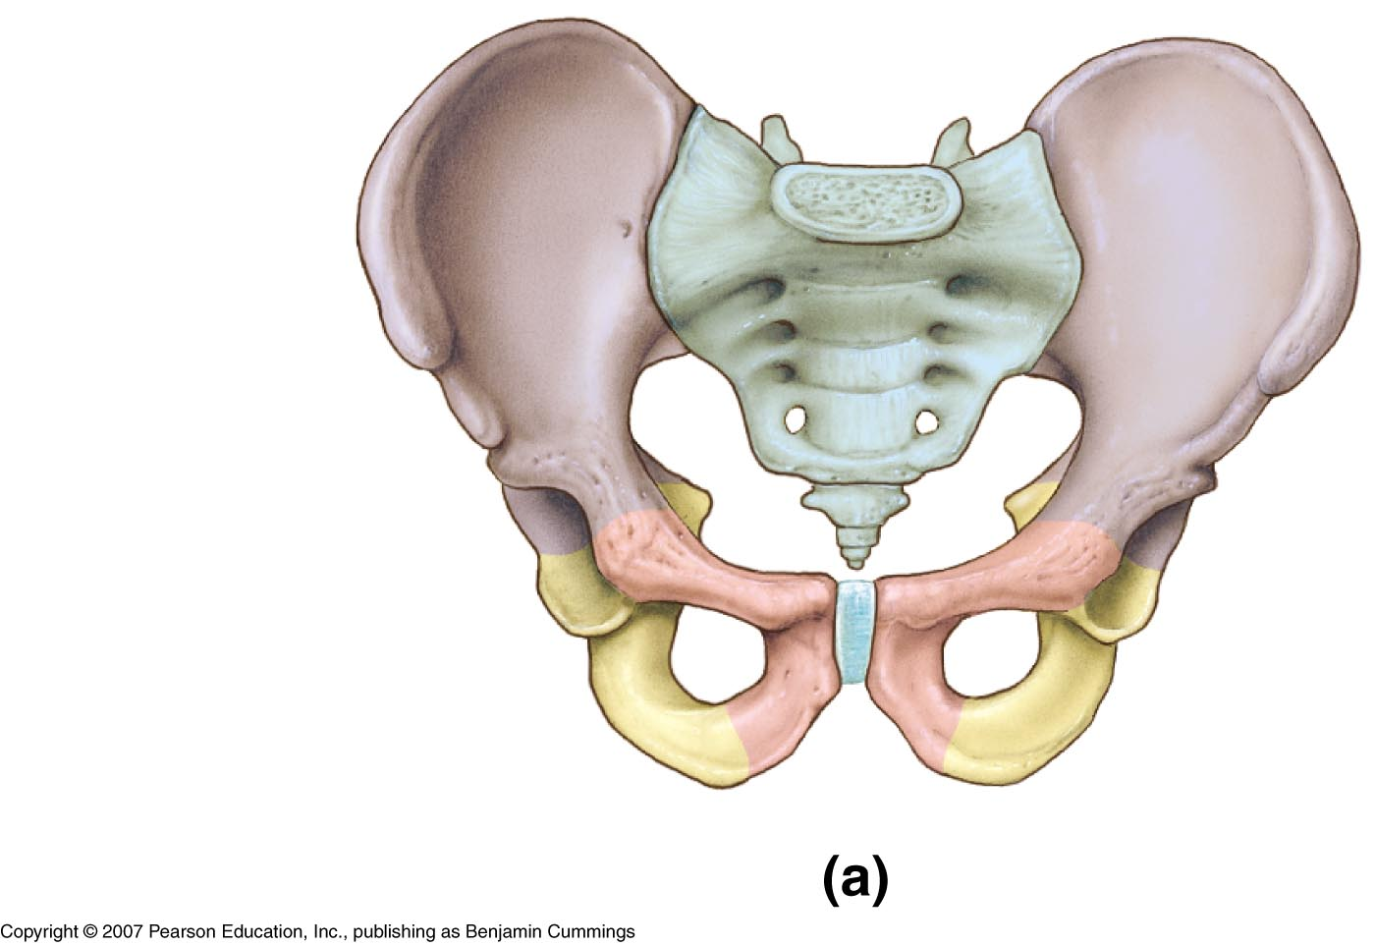
Crista iliaca
Os ilei
Promontorium
Spina iliaca anterior superior
Sacrum
Spina ischiadica
Acetabulum
Os pubis
Tuberculum pubicum
Tuber ischiadicum
Os ischii
Symphisis pubica

Slide 10
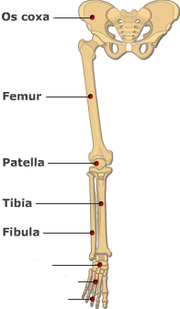
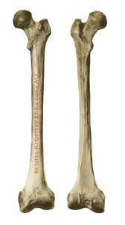
Trochanter mayor
Caput femoris
Collum femoris
Trochanter minor
Epicondylus lateralis
Epicondylus medialis
Facies poplitea
Tarsusok
Metatarsusok
Facies patellaris
Phalanxok

Slide 11
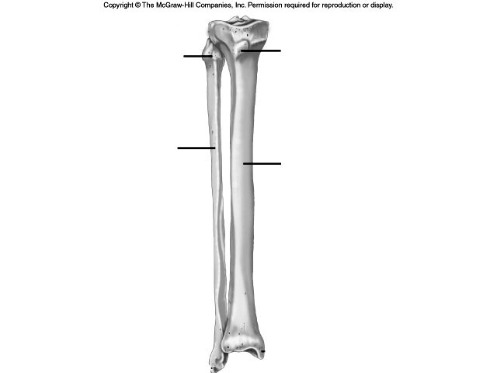
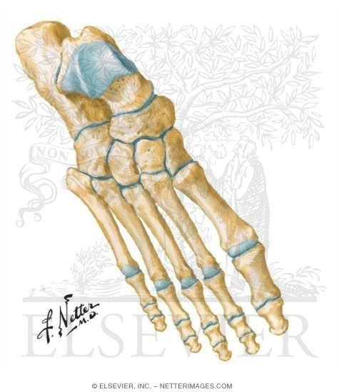
Tuber calcanei
Trochlea tali
Calcaneus
Tuberositas tibiae
Talus
Caput fibulae
Tuberositas tibiae
Os naviculare
Ossa cuneiformia
Os cuboideum
Fibula
Tibia, corpus
Metatarsusok
Phalanxok
Malleolus lateralis
Malleolus medialis

Slide 12
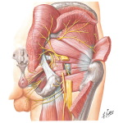
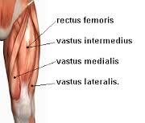
Gluteus maximus
Gluteus medius
Musculus sartorius
Musculus piriformus
Nervus ischiadicus

Slide 13
